Slide 1
Формы работы с родителями в дополнительном образовании
Педагог-психолог Орлова И.А.

Slide 2
«Нынешняя молодежь привыкла к роскоши, она отличается дурными манерами, презирает авторитеты, не уважает старших, дети спорят со взрослыми, жадно глотают пищу, изводят учителей».
Сократ

Slide 3
НОВЫЕ РОДИТЕЛИ
Повышение ценности детей
Требования к обеспечению безопасности, комфортности образовательной среды, индивидуализации процесса образования, инклюзии, найм «помощников» в образовании
Увеличение ресурсной базы
Мобильность, прагматичность
Брендомания
Мифологизация «качественности» образовательных организаций, погоня за статусом
Расширение возможностей участия родителей в образовательных процессах детей
Активизация участия родителей, семьи в образовательных процессах детей
Развитие информационной среды
Недоверие к системе образования
Альтернативные формы образования
Формирование родительских сообществ

Slide 4
Сегодня выделяют примерно три группы родителей:
Первая группа: родители – помощники в воспитательной работе с детьми. Они добросовестны, активны, готовы в любую минуту прийти на помощь.
Вторая группа: родители – потенциальные помощники в воспитании детей. Они будут помогать, если будут знать, что и как надо делать.
Третья группа: родители не понимают или не хотят понимать требований Центра в учебно-воспитательной работе. Они отрицательно относятся к Центру, к педагогическому коллективу, проявляя это реже – открыто, чаще - скрыто.

Slide 5
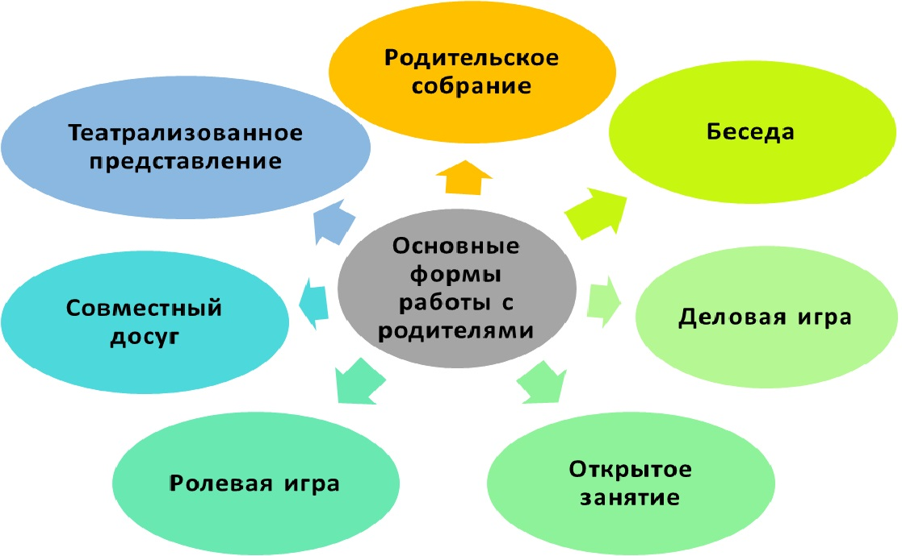

Slide 6
Информирование родителей
Индивидуальные беседы
Стенды
Устные журналы
Благодарственное письмо
Выставка

Slide 7
Просвещение
Мы вместе против проблемы, но не против друг друга
Буклеты
Родительские мини-собрания
(в форме брифинга или конференции)
Видео с социальными проблемами

Slide 8
Интерактивность
Творческие мастерские (мастер-классы)
Дни открытых дверей и открытые уроки
Совместные походы, поездки, праздники

